Slide 2
HTML
CSS
O que é HTML
HTML5
Sintaxe do HTML
Usar as principais tags do HTML
O que é CSS
Sintaxe do CSS
Alterando o estilo a partir de eventos
Aplicando CSS a paginas HTML
Bootstrap
Design responsivo
Estrutura do bootstrap

Slide 3


Serão seus melhores amigos!!!
DICA IMPORTANTE!
F12 ou
CTRL+SHIFT+I ou
+ inspecionar elemento

Slide 4
Design responsivo
Design Responsivo é a ação de fazer com que uma página na internet possa ser acessada por qualquer tipo de aparelho ou máquina, independente da sua resolução de tela. Isso inclui computadores, notebooks, tablets, smartphones e outros dispositivos portáteis.
Hoje em dia a maioria dos acessos a sites da internet é feio por smartphones.

Slide 5

Bootstrap
Framework mais popular do mundo que auxilia na construção de sites responsivos ao proporcionar diversos atributos pré-definidos em CSS e Javascript.
OBS.: é o mais popular mas não é o único.
Para “instalar” é o mesmo procedimento das
fontes do Google ou dos estilos que você cria.
Basta usar a tag <link> para importá-lo.
https://getbootstrap.com/

Slide 6
Antes de vermos seu funcionamento...
A regra CSS @media:
- Regras ou rules no CSS é um tipo especial que permite a definição de estilos para casos específicos. Outros exemplos de regras são o @font-face e @keyframes.
- A sintaxe para a regra @media é a abaixo:
@media screen and (configuracao and|or|not configuracao) {
body{
background: red;
}
}
A configuração fala sobre algum tipo de característica do dispositivo onde o site está aberto. Por exemplo, max-width e min-width.

Slide 7
Voltando ao bootstrap
O bootstrap aplica regras para padronizar os elementos do site dependendo do dispositivo.
Para facilitar essa padronização ele usa o conceito de grid ou planilha.
Para construir esse grid os containers (<div>, <nav>, <header>,<footer>) são essenciais, pois eles encapsulam os elementos na tela.
Para aplicar o bootstrap a sua página e torna-la responsiva o atributo class será usado em todos os elementos. Pois o bootstrap em si se trata de um arquivo CSS que possui configurações pré-definidas em suas classes.

Slide 8
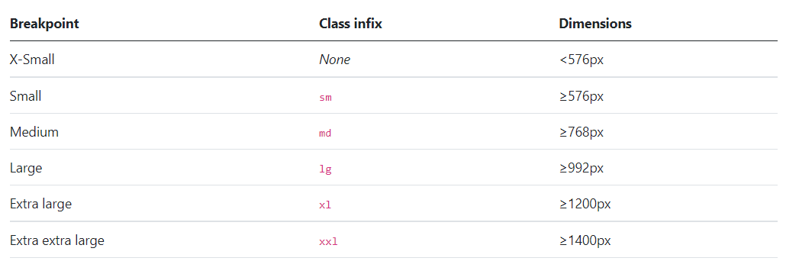
Como o Bootstrap altera o layout da página
Existe uma regra nos nomes das classes padrões do Bootstrap. Que são os breakpoints.
<div class="container-sm">
</div>

Slide 9
Como o Bootstrap altera o layout da página
Como já falado o bootstrap funciona em uma página estrutura a página como um grid. E um grid tem colunas e linhas. Logo duas classes essenciais do framework são row e col.
A classe col é a definirá qual o tamanho dos containers de conteúdo e pode ser dividida em até 12 tamanhos por breakpoint, sendo 1 para 8.3333...% e 12 para 100%.
<div class="row">
<div class="col-sm-12 col-lg-5">
</div>
<div class="col-sm-12 col-lg-5">
</div>
</div>

Slide 10
Mais do que só a estrutura
O bootstrap já vem com um belo pacote de cores e formatos para diversos elementos HTML.
Além de dar a opção – mais avançada - de personalização principalmente das cores.
Você também pode alterar as classes do bootstrap na folha de estilos do seu projeto.
ATENÇÃO: NÃO é recomendado que você altere a folha de estilo do bootstrap. Caso deseje fazer uma personalização faça em um arquivo seu.
O bootstrap possui elementos próprios muito interessantes que podem ser úteis para o seu site, como o modal e os alerts.

Slide 11


OBRIGADO
https://github.com/dglsmrnh
https://www.linkedin.com/in/douglas-marinho-silva/

